Slide 1


UBND HUYỆN AN DƯƠNG
TRƯỜNG MẦM NON LÊ LỢI
TRÒ CHƠI
CHỌN HÀNH VI ĐÚNG SAI VỀ ĐẢM BẢO AN TOÀN VÀ GIỮ GÌN VỆ SINH

Slide 2

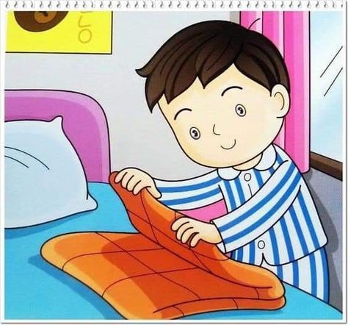

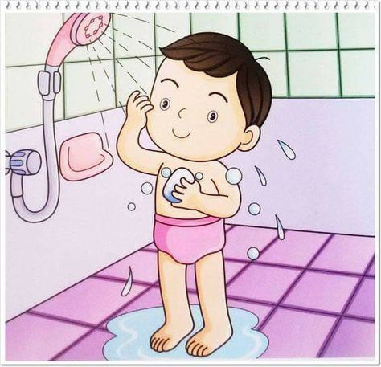


Bé hãy kích chuột vào hình ảnh có hành vi đúng về an toàn và giữ gìn vệ sinh thân thể.
Tiếp tục

Slide 3






Bé hãy kích chuột vào hình ảnh có hành vi đúng về an toàn và giữ gìn vệ sinh thân thể.
Tiếp tục

Slide 4



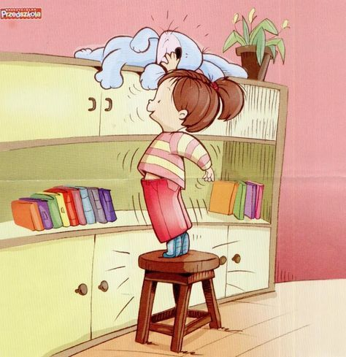

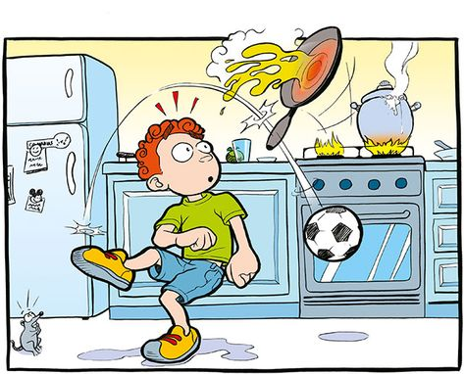
Bé hãy kích chuột vào hình ảnh có hành vi sai về an toàn và giữ gìn vệ sinh thân thể.
Tiếp tục

Slide 5




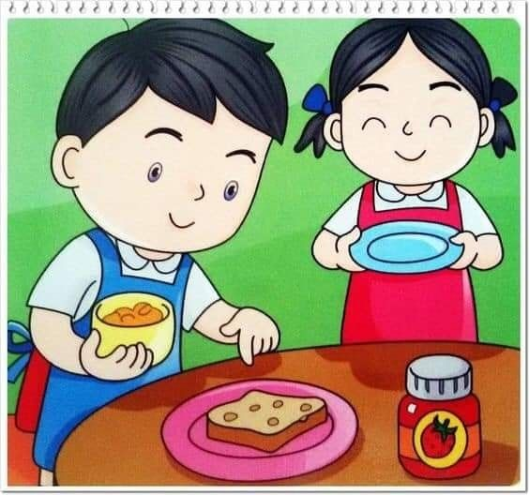
Bé hãy kích chuột vào hình ảnh có hành vi sai về an toàn và giữ gìn vệ sinh thân thể.
Kết thúc

Slide 6


Chúc mừng bé đã hoàn thành tốt trò chơi.
Tạm biệt!

